Slide 1




Good Food School
Компания по разработке ПП для сотрудников корпораций

Slide 2




АКТУАЛЬНОСТЬ ПРОЕКТА
Культура питания играет важную роль в жизни человека, увеличивая ее продолжительность, улучшая качество.
Мы предлагаем индивидуальный пп меню с калоражем для сотрудников компании и лекции по пп

Slide 3

ЦЕЛЕВАЯ АУДИТОРИЯ
1. Крупные и средние компании, которые заботятся о здоровье своих сотрудников
2. Индивидуальные клиенты, которые заботятся о своем здоровье и хотят научиться правильно питаться от 25 до 55

Slide 4

ПРОБЛЕМА
В связи с высоким темпом роста жизни, людям нет возможности заниматься вопросами правильного питания.
Люди недостаточно информированы и пользе тех или иных продуктах, их сочетаемости.
нет культуры правильного питания
здоровый образ жизни слишком дорогой.
Хорошие продукты не особо дешёвые

Slide 5


РЕШЕНИЕ
Лекция о пп в которой :
внедрение технологии по улучшению качества питания
пользование возможными разработками
подключение современных технологий
Расчет индивидуального меню на неделю
Таблица - материал калораж продуктов
клиент по итогу получает улучшенное состояние жизни

Slide 6

ЦЕННОСТНОЕ ПРЕДЛОЖЕНИЕ
Улучшение качества жизни, здоровья, количества осведомленных людей о правильности питания.
Мы, компания Good food school
помогаем - работникам предприятий
в ситуации - высокого темпа роста жизни, и невозможностью правильно питаться
решать проблему - улучшение питания среди населения
с помощью - знаний
и получать качественное питание среди населения, и большее знание о правильном питании

Slide 7


РЫНОК
В2В
Основной сегмент рынка сосредоточен на компаниях, которые воспользуются данным предложением. Этим предложением могут воспользоваться такие крупные предприятия области
МилкОМ, Любинский МКК, Сибхолод, являющиеся потенциальными клиентами.

Slide 8
Рынок и услуги
Курсы ПП | 7000 / 1 человек | 20 часов | 30 человек
Разработка меню для коллектива | 15000
Индивидуальная консультация | 3000 / 1 человек | 1 час
Разработка индивидуальных рационов | 4500 / 1 человек
Аренда | 240000
ЗП и Бонусы | 1800000
Оборудование | 100000
Офис и Техника | 250000
Маркетинг и Реклама | 50000
Дополнительно | 560000
Итог | 3000000

Slide 9

КОНКУРЕНТЫ
одними из основных конкурентов могут быть - диетологи, нутрициологи
компании по доставки сбалансированной еды
слабые стороны - наличие конкурентов.
сильные стороны - большое кол-во проверенной информации.
наращивание клиентской базы путем распространения информации от проверенных людей

Slide 10

БИЗНЕС-МОДЕЛЬ*
БИЗНЕС-МОДЕЛЬ – продажа лекций о правильном питании

Slide 11
КОМАНДА СТАРТАПА
РОЛЬ | ФАМИЛИЯ ИМЯ | по Адизису
ЛИДЕР (CEO), | Хомченко Елизавета | администратор
ТЕХНОЛОГ, РАЗРАБОТЧИК (CTO) | Тимощук Анастасия | интегратор
МАРКЕТОЛОГ (СMO), | Мусахметова Зарина | производитель

Slide 12

ПЛАНЫ РАЗВИТИЯ
Сбор информации
составление меню на неделю
подготовить список компаний потенциальных клиентов
подготовить список компаний потенциальных партнеров
ЧТО ДЕЛАЕМ | СРОК | ОТВЕТСТВЕННЫЙ
собираем информацию из энциклопедий | 10 - 14 дней (240 часов) | Тимощук.А, Саморокова Анастасия
дополняем полученную информацию | 3 дня (72 часа) | Нарижный Роман, Матчин.Д
получаем первый вариант меню | остальные дни | Мусахметова Зарина, Хомченко.Е

Slide 13

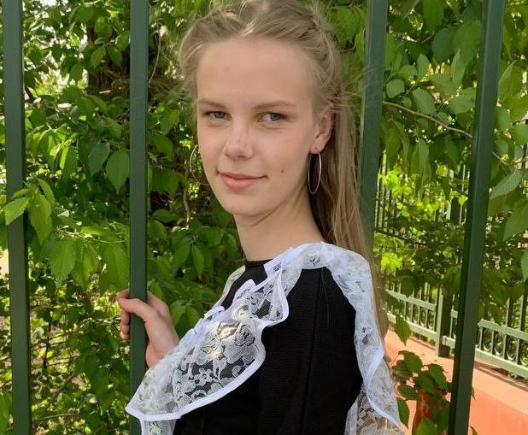
КОНТАКТЫ ЛИДЕРА
Хомченко Елизавета Дмитриевна
Unti ID U1591110
Leader ID id 4543974
Телефон: 89131535926
почта: ed.khomchenko2208@omgau.org

